Slide 1
モデリング担当
E4-29 中嶋辰弥

Slide 2
開発環境
モデリング+α … Blender
テクスチャリング … GIMP、Photoshop CC

Slide 3
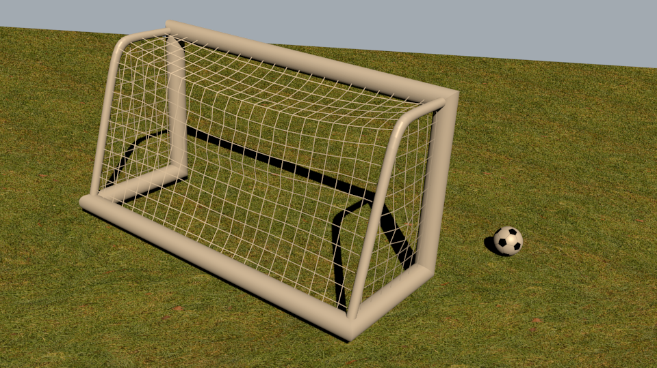
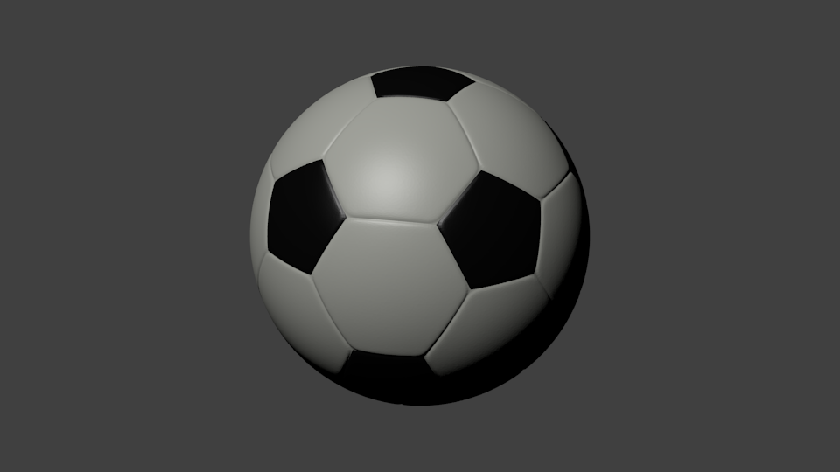
サッカーボール＆ゴール
サッカーに必要不可欠なボール＆ゴール
実際にゲームに用いるのは、右下のモデルを最適化して、
ポリゴン数を減らしたもの。

Slide 4
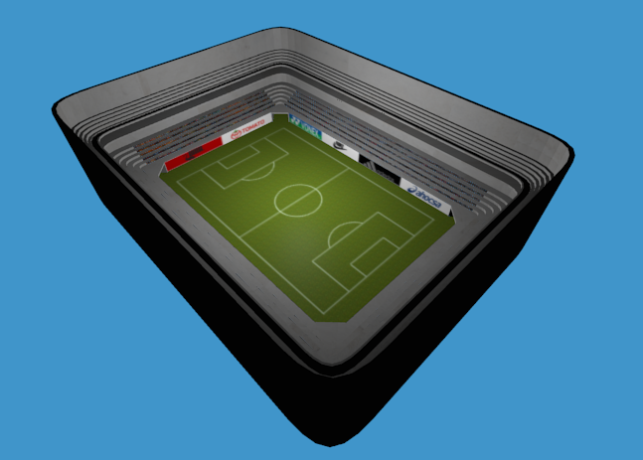
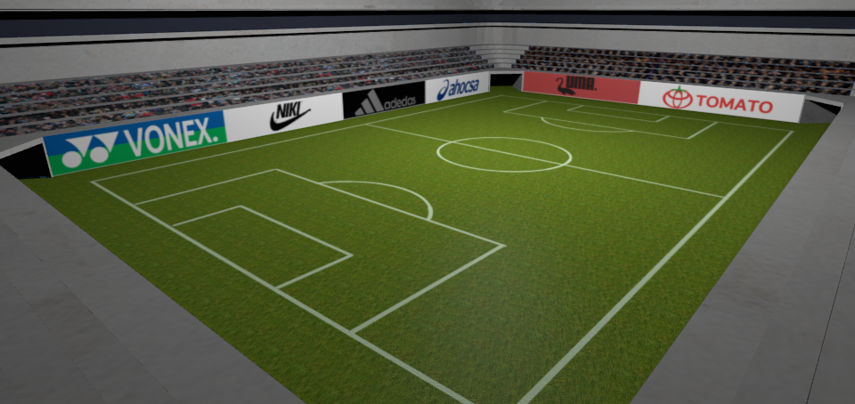
サッカー場
左下はサッカー場内部、右下は上から見下ろしたもので、弁当箱のような形をしている。
見たことがある広告が壁に張り付いているが、よく見ると全て偽物なのでおそらくセーフ。

Slide 5
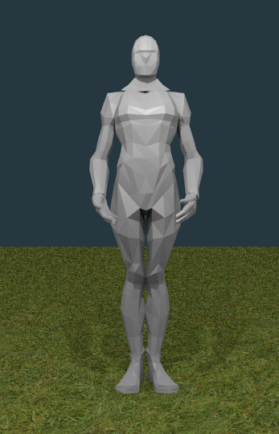
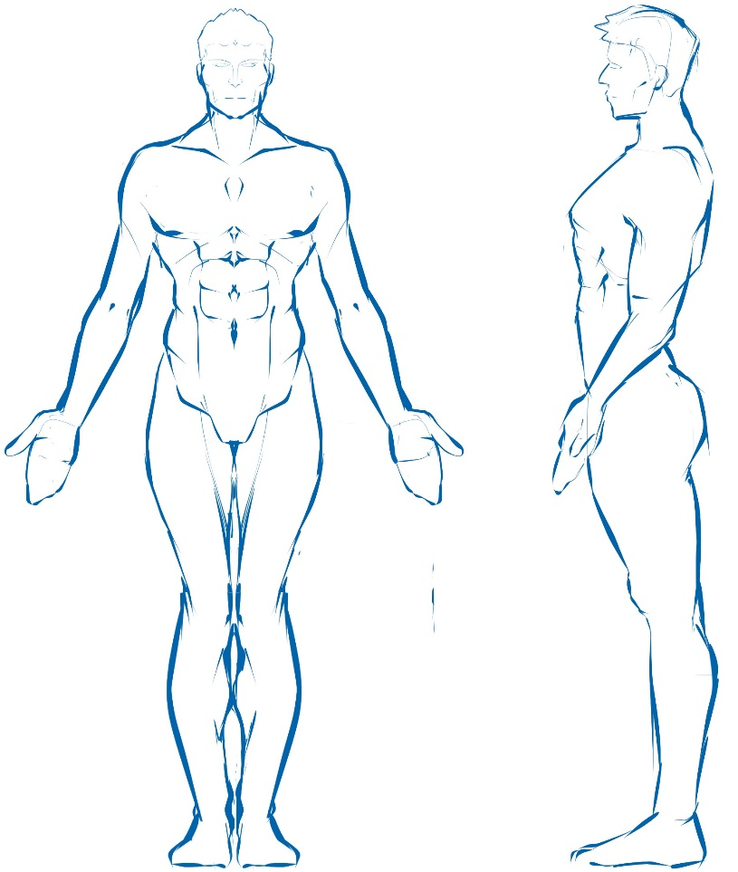
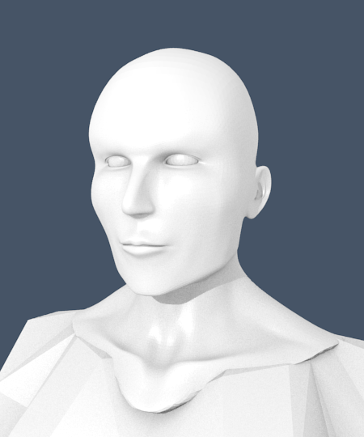
キャラクターモデル
右の二面図(ルーミスやさしい人物画より理想的プロポーションを参考)を描いて、
右奥のモデルを作成した。
また、詳細を少しずつ作っていたが、下図の様に顔のみしか作れなかった。
実装したものは右奥のモデル。
キーパーはこのモデルから手のみ切り離したもの。

Slide 6
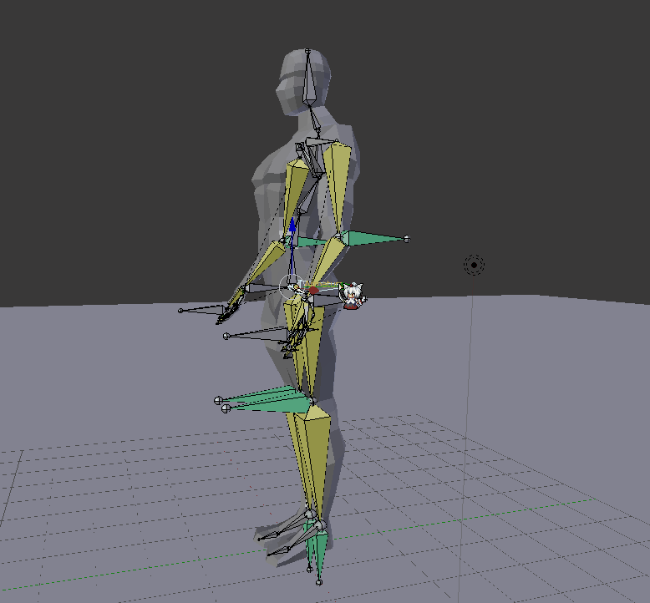
キャラクターリギング
〇リギングとは
モデルを骨組みに沿って動かせるようにすること。
この作業をしないとアニメーションを作れない。
右図のように、おおむね骨に沿ってきれいに動かせるようになった。
ただ、可動域などを設定していないので、関節が曲がってはいけない方向に曲がる。

Slide 7
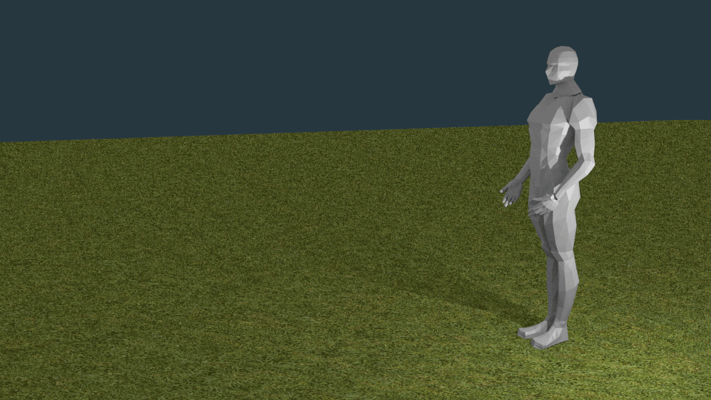
キャラクターアニメーション
右図は、シュート時のアニメーション。
見やすいように遅くしているが、ゲーム内ではキビキビ動いている(はず)。
ほんのりキックしている感じはつかめたと思うが、横方向に動いていないため不自然になる。

Slide 8
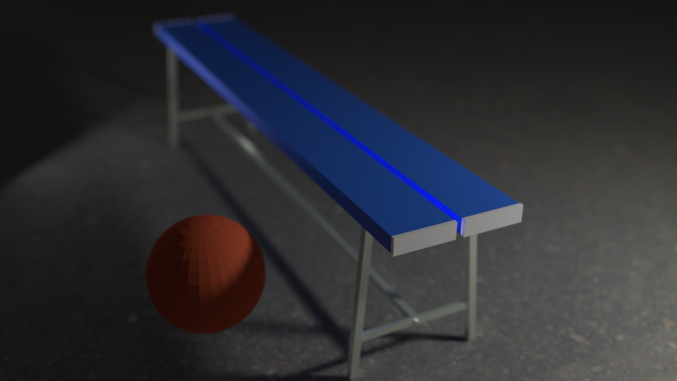
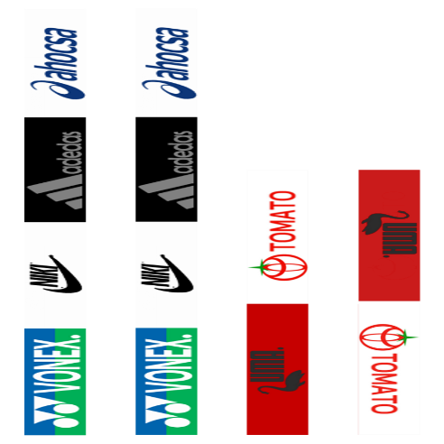
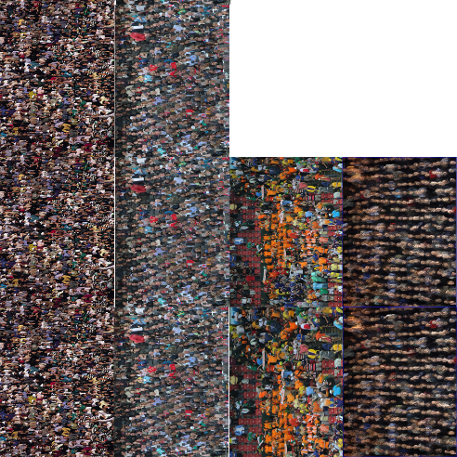
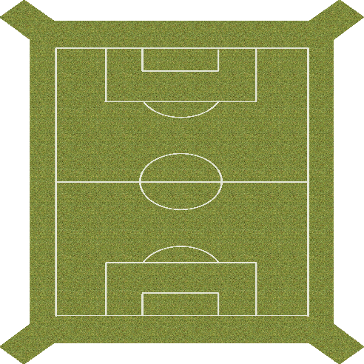



その他
右の図は観客のベンチ用に作ったモデル。
しかし、全て並べると結構重くなるため撤去された。
下の図はサッカー場に用いたテクスチャ群。
青い色のものはノーマルマップ
〇ノーマルマップ(法線マップ)
シェーディング時に微妙な凹凸を表現させるマップ。

Slide 9
改善点
・点数板を用意したりすると盛り上がるかも。
・スポットライトなどを作成すると見栄えが良くなるかも。
・人のモデルに服を着せるとサッカーぽさが増すかも。

Slide 10
ゲームシステムのプログラミング担当
E4-30 西塚 滉一

Slide 11
DXライブラリを用いてPKシステムを構築する。
開発環境・・・Visual studio2017

Slide 12
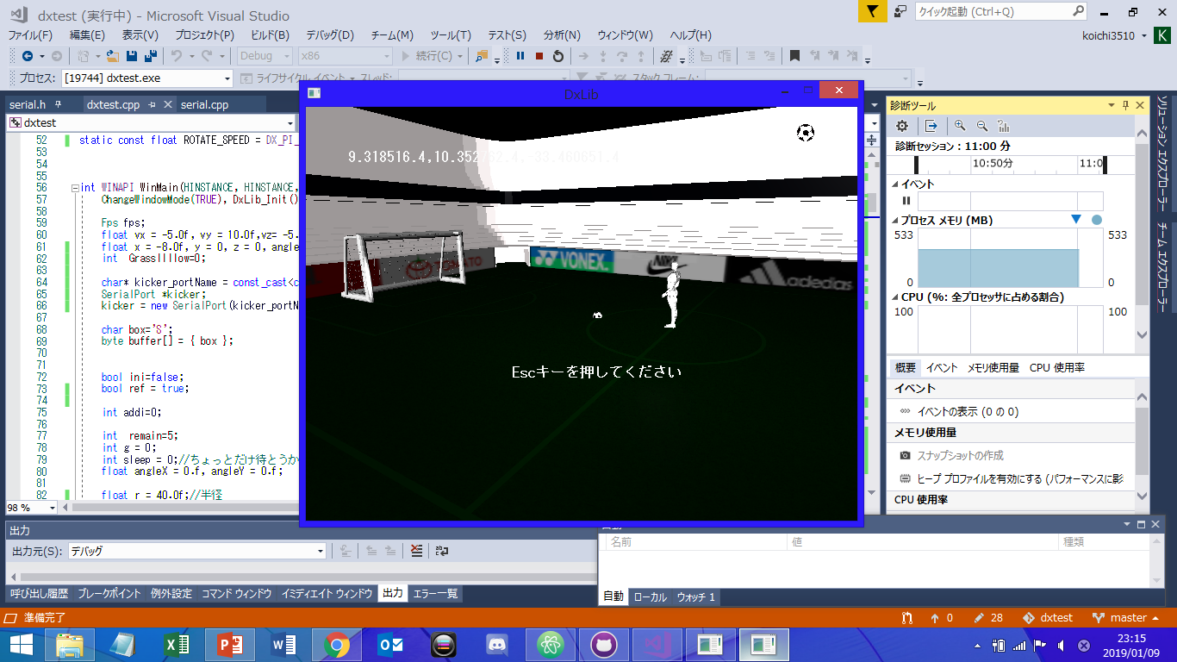
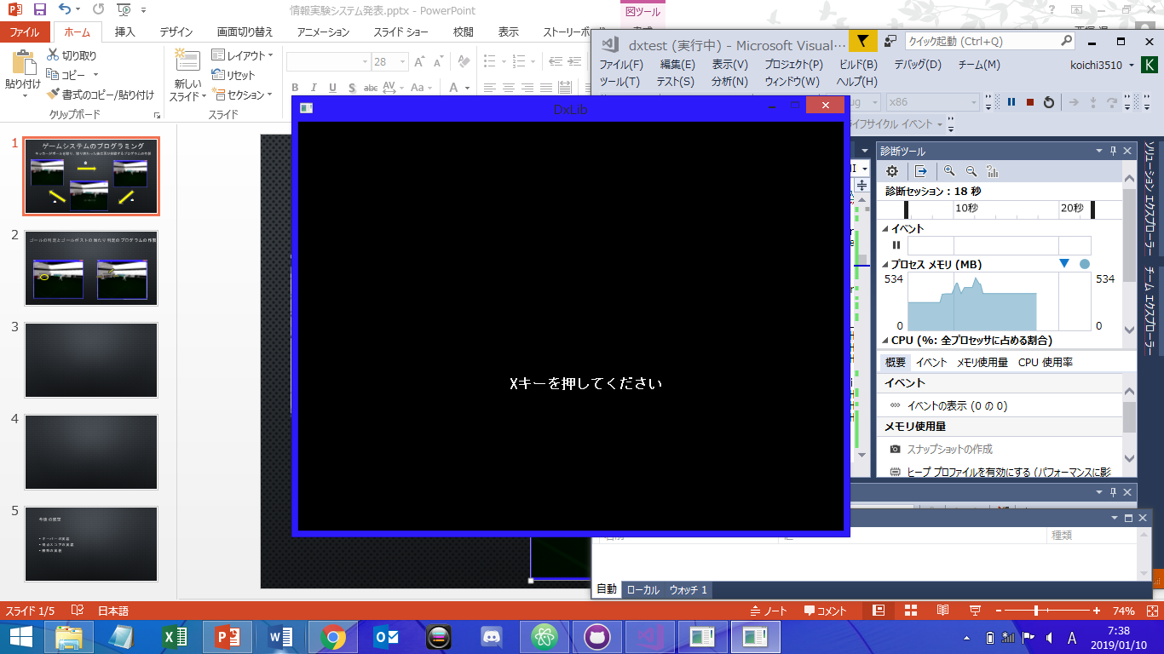
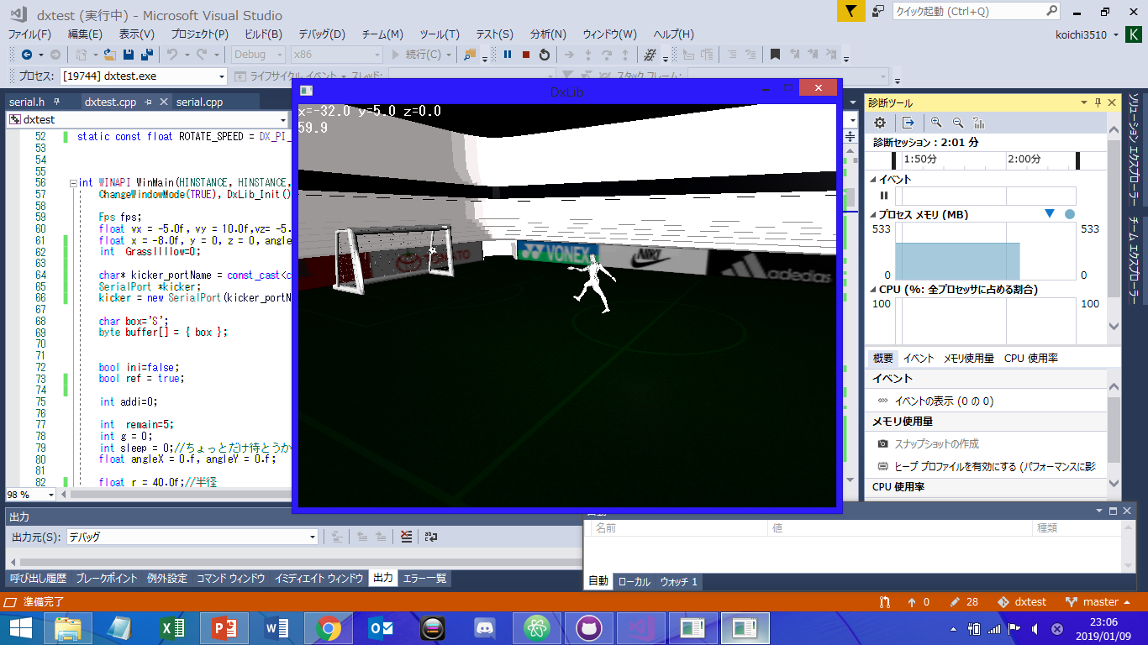
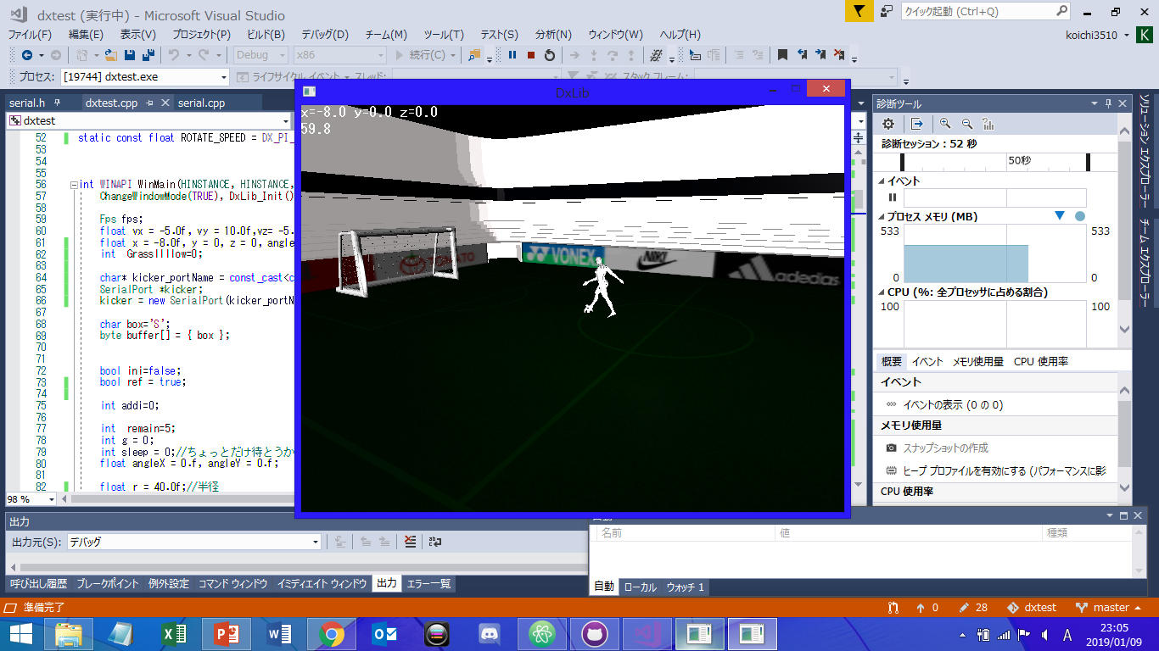
キッカーがボールを蹴り、蹴り終わった後は再び挑戦するプログラムの作製
①
②
④
③

Slide 13
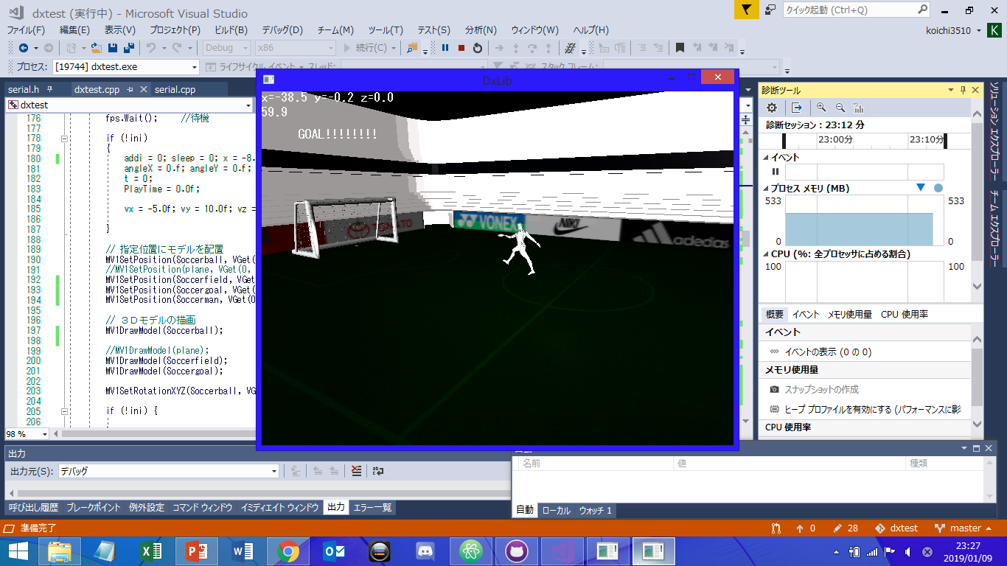
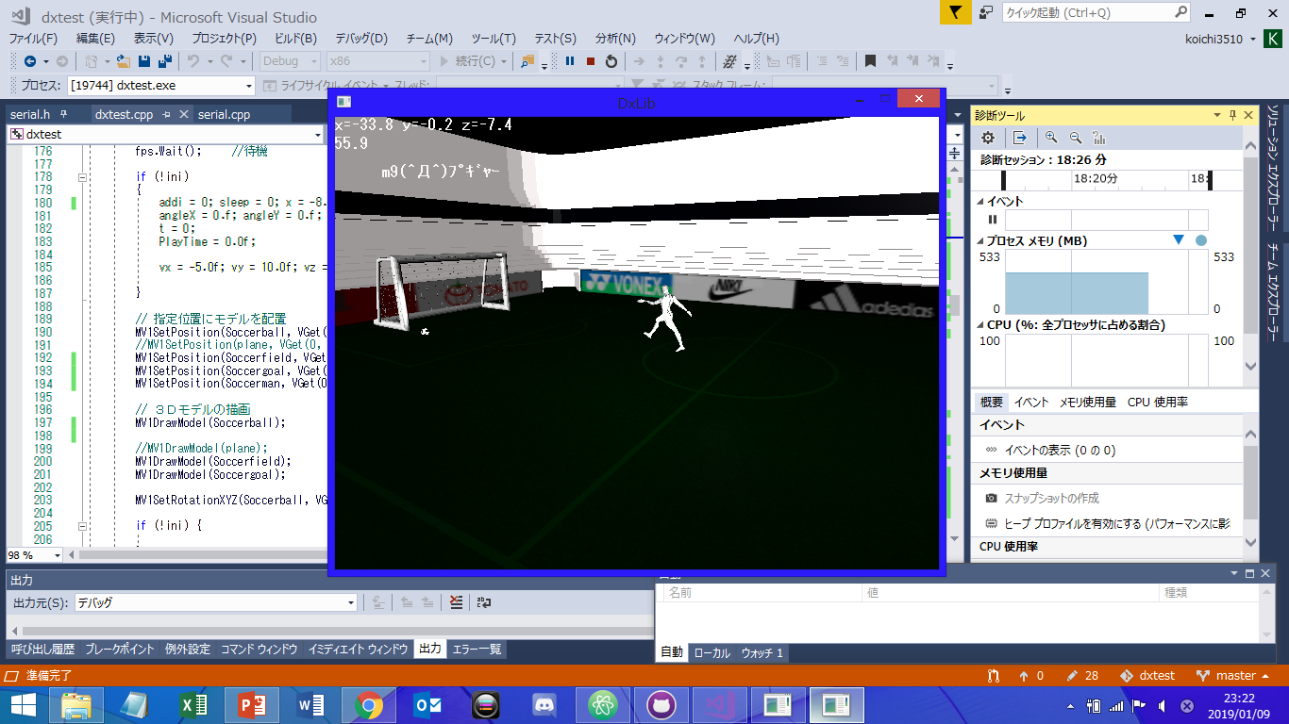
ゴールの判定とゴールポストの当たり判定のプログラムの作製

Slide 14
今後の展望
メニュー画面の作成
キーパーの実装を予定
得点スコアの実装を予定
勝敗の実装を予定

Slide 15
ハードウェア系担当
E4-28 中川原拓海

Slide 16
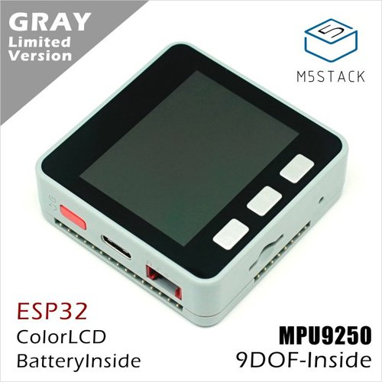
使用物品
M5Stack Gray
H8マイコン
JoyStick
XBee ×2
バンド(足につける用)

Slide 17
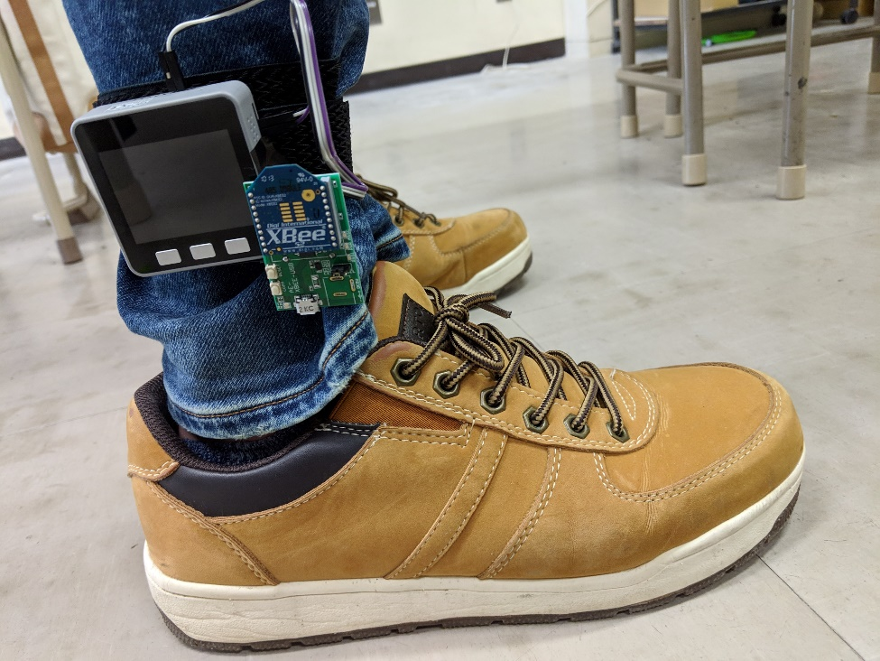
キッカーデバイス(M5Stack) 回路図
MPU9250
I²C
M5Stack
SDA
SCL
GND
GND TX RX Vcc
M5stack Gray 内部
XBee
Serial
GND RX TX Vcc

Slide 18
キーパーデバイス(H8マイコン)
JoyStickは、２つの可変抵抗で構成されている。
分圧による電圧値をA/D変換した。
シリアル通信は１byte毎に送信するので、分解能を8bitにした。
キーパーが最初に立っているXの位置を０にしたかったため、次の式を加えた。
X = (X – 0x80) * 2;
この式を加えることで、XとYの範囲は次のようになった。
-255 ≦ X ≦ 255, 0 ≦ Y ≦ 255
・Joy Stick
Vcc
AN6
GND
Y
Vcc
AN7
GND
0
X

Slide 19
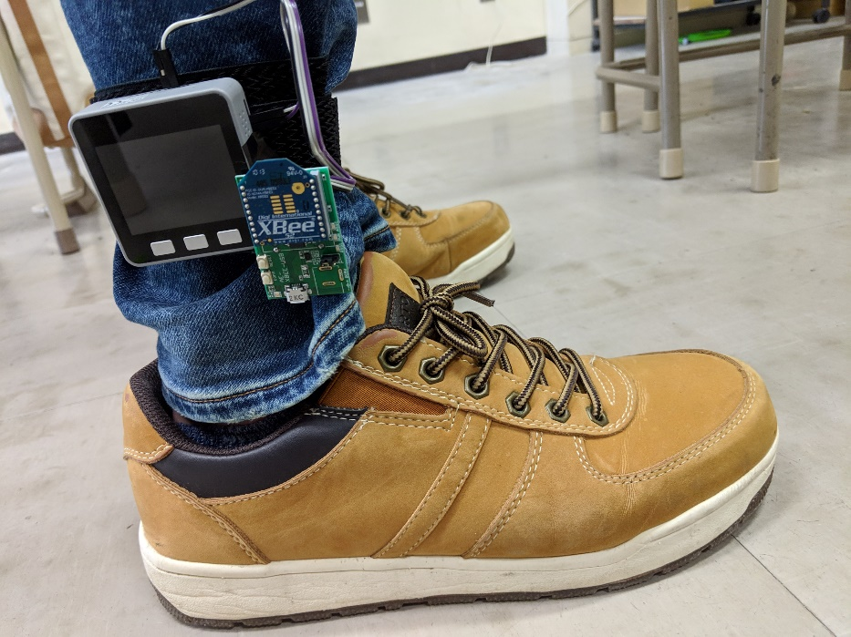
センサ値の読み取り ～MPU9250～
右の図のように右足に装着するようにした。
地面方向をy軸、正面をx軸、左方向をz軸 に取った。
システム側の軸の取り方と正負逆になるため、システムに送信時、符号を反転して送るようにした。
Z
X
Y

Slide 20
キッカーデバイスの制御
〇キック判定
Xの速度が正 かつ
Xの位置が０以上 かつ
YとZの位置と原点までの距離が0cm~20cm
〇速度、位置の導出
受け取った加速度と角速度と地磁気の値から、
クォータニオンを導出して、加速度をワールド座標に
変換した。
その加速度から速度と位置を積分で導出した。

Slide 21
反省点
・積分をするとどうしても誤差がでるため蹴っても反応しない時があった。
→ キックの判定方法を変える必要があるがどうすればいいかわからない。

Slide 22
シリアル通信の流れ
キッカーデバイス
‘S’を受け取ったことを確かめる
キッカーデバイスであることをパソコンに送信する
‘S’を受け取ったことを確かめる
Aボタンを押して初期化したことをパソコンに送信する
計算開始
値を返す
パソコン
利用可能なシリアルポートすべてに送信する
２つのデバイスがつながったことを確認し、ゲームへ
初期化の指示
2つのデバイスに値を要求する
表示
ループ
キーパーデバイス
‘S’を受け取ったことを確かめる
キーパーデバイスであることをパソコンに送信する
計算開始
値を返す
‘S’
‘S’
‘ｋ’
‘K’
‘I’
‘O’
‘R’
‘R’
Float[]
byte[]

